Slide 1
درس مهندسی نرم افزار
تحلیل دبیر خانه اداره ثبت و احوال

Slide 2
بسم الله الرحمن الرحیم
نام درس:
مهندسی نرم افزار
موضوع پروژه:
تحلیل، طراحی، آماده سازی و نرمال سازی
سیستم دبیر خانه ثبت احوال
استاد :
سرکار خانم خواجویی
دانشجو :
فاطمه اسفندیار پور
952145438

Slide 3
تعریف سیستم
تعریف سیستم
اگر بخواهیم جایگاهی برای دبیر خانه در یک سازمان تعیین کنیم باید بگوییم که دبیرخانه قلب یک اداره (سازمان) است ، چرا که با تمامی واحدهای سازمان در ارتباط است و ارتباطی را بین آن ها و حتی با سازمان ها ی دیگر ایجاد می کند .

Slide 4
وظایف
وظایف این سازمان عبارتند از :
شماره کردن نامه های ارسالی
شماره كرن نامه هاي دریافتی.
ثبت نامه های ارسالی و دریافتی .
ثبت اطلاعات فردی و اداری کارمندان .
ارسال نانه به خارج از سازمان .
صدور مرخصی .
ماشینی کردن نامه های اداری .

Slide 5
موجودیت های داخلی
موجودیت های داخلی
مسئول امور اداری : وظایف مسئول امور اداری شامل موارد زیر است :
  ثبت اطلاعات فردی کارکنان .
  ثبت اطلاعات اداری کارکنان .
  صدور مرخصی .
متصدی ثبت : وظایف متصدی ثبت شامل موارد زیر است :
2-1- ثبت نامه های ارسالی و دریافتی .
2-2- شماره کردن نامه های دریافتی از طریق سیستم .
اپراتور : وظایف اپراتور شامل موارد زیر است :
3-1- ماشینی کردن نامه های اداری .
3-2- شماره کردن نامه های ارسالی از طریق سیستم .
پستچی : وظایف پستچی شامل موارد زیر است :
4-1- تحویل گرفتن نامه از دبیرخانه و تحویل آن در مقصد .

Slide 6
موجودیت های خارجی
موجودیت های خارجی
کارمندان ثبت احوال اغم از روسا ، معاونین ، مدیران و کارمندان رسمی و غیررسمی.

Slide 7
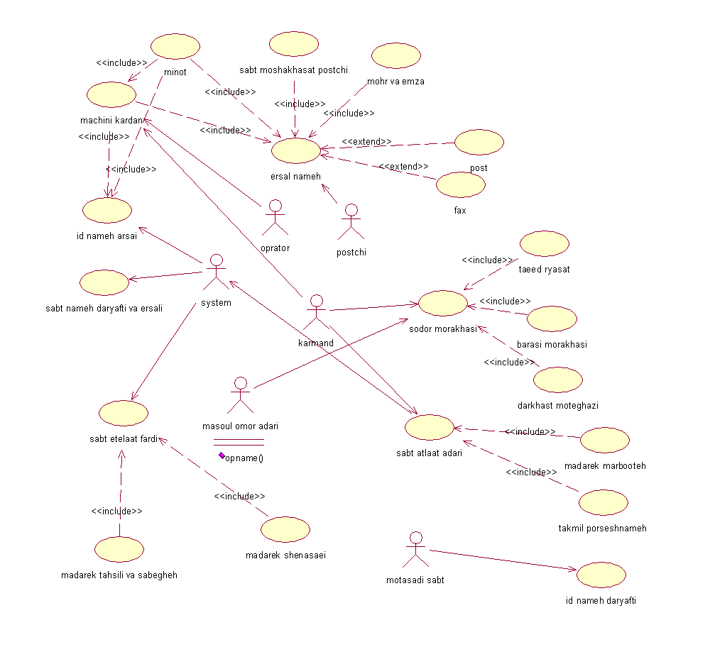
موجودیت های خارجی
مدل مورد کاربرد(Use Case Model)

Slide 8
شرح جریان کار
3-1- ثبت نامه های ارسالی و دریافتی
3-1-1- مورد کاربرد با رسیدن نامه به دست متصدی ثبت آغاز می شود .
3-1-2- متصدی ثبت ، از سیستم درخواست ثبت نامه جدید می کند (فرم مربوط به ثبت نامه ها را باز می کند . )
3-1-3- سیستم از متصدی می خواهد تا نوع نامه را مشخص کند .
3- 1-4- متصدی نوع نامه را مشخس می کند .
3-1-5- نامه دریافتی است ؟
3-1-5-1- خیر : سیستم از متصدی می خواهد تا اطلاعات نامه را وارد کند .

Slide 9
شرح جریان کار
3-1-5-1-1- متصدی اطلاعات نامه را دریافت می کند و از سیستم می خواهد تا آن ها را ذخیره کند .
3-1-5-1-2- سیستم پیام تایید ذخیره اطلاعات را از متصدی می گیرد و اطلاعات را ذخیره می کند . (پایان مورد کاربرد)
3-1-5-2- بله : در این حالت نامه دریافتی است و سیستم از کاربر می خواهد تا اطلاعات نامه را وارد کند .
3-1-5-2-1- متصدی اطلاعات را وارد کرده از از سیستم می خواهد تااطلاعات را ذخیره کند .
3-1-5-2-2- سیستم پیام تایید ذخیره اطلاعات را از متصدی می گیرد و اطلاعات را ذخیره می کند . (پایان مورد کاربرد)

Slide 10
شرح جریان کار
تذکر : اگر متصدی پیام تایید برای ذخیره اطلاعات را رد کند سیستم این امکان را در اختیار متصدی می گدارد تا دوباره اطلاعات را وارد کند یا اینکه اطلاعات قبلی را تصحیح کند .

Slide 11
نمودار فعالیت مورد کاربر

Slide 12
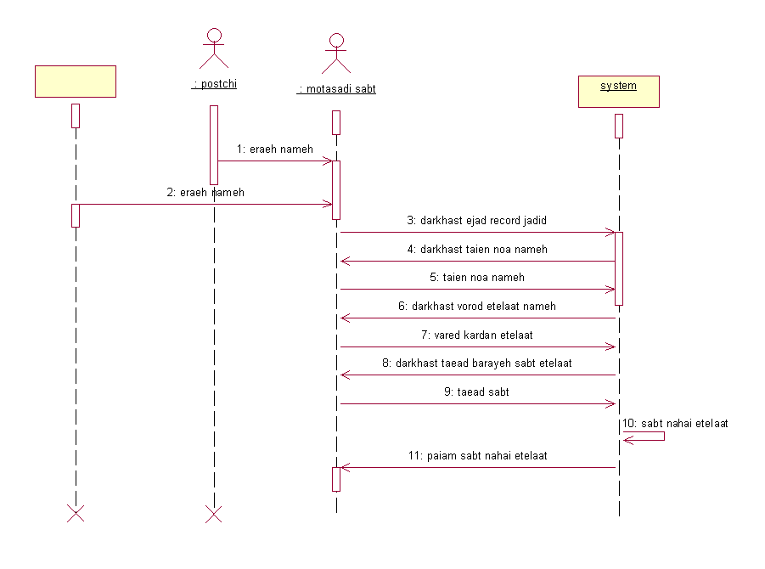
نمودار توالی مورد کاربر

Slide 13
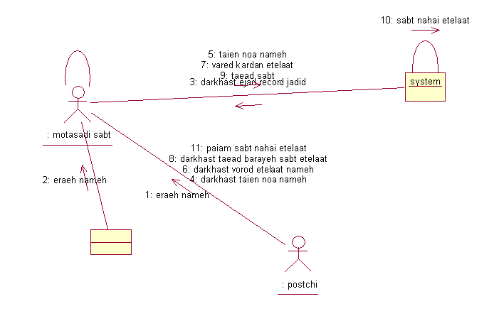
نمودار همکاری مورد کاربر

Slide 14
3-2- مورد کاربرد شماره کردن نامه های دریافتی
3-2-1- با رسیدن نامه به دست متصدی مورد کاربرد آغاز می شود .
3-2-2- متصدی از سیستم می خواهد تا شماره ایی را به نامه اختصاص دهد .
3-2-3- سیستم از متصدی می خواهد تا نام واحد مربوط به نامه را وارد کند .
3-2-4- متصدی نام واحد مربوطه را وارد می کند .
3-2-5- سیستم براساس پروسه ای خاص شماره ایی را به نامه اختصاص داده واز
متصدی می خواهد تا آن را تایید کند .
3-2-6- متصدی مهری را بر روی نامه درج کرده و شماره ایی را که سیستم به
نامه اختصاص داده را بر روی آن درج می کند و شماره را تایید می کند .
3-2-7- سیستم شماره را به نامه اختصاص می دهد . (پایان مورد کاربرد)

Slide 15
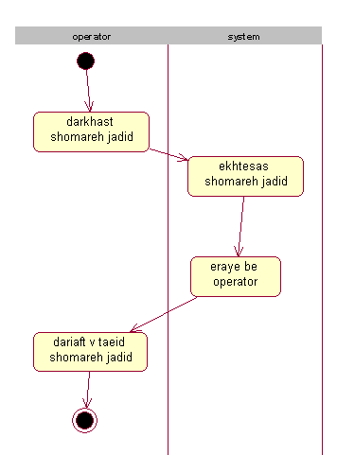
نمودار فعالیت مورد کاربرد

Slide 16
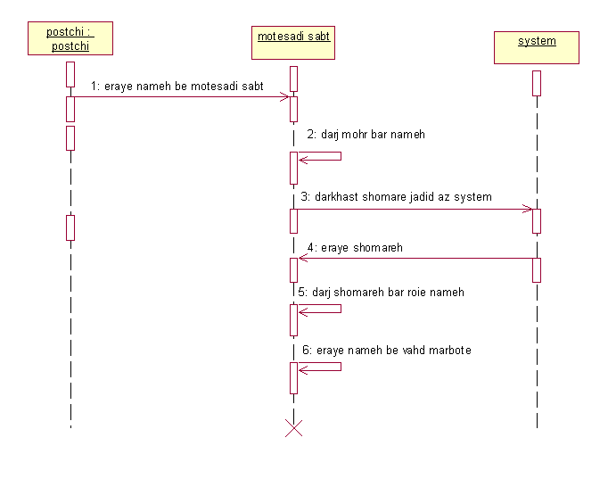
نمودار توالی مورد کاربرد

Slide 17
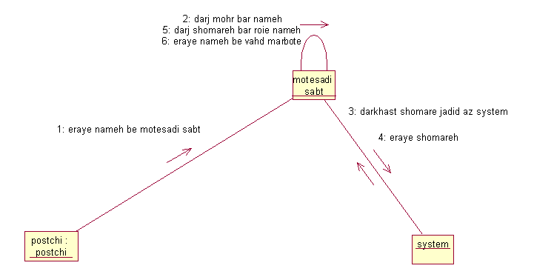
نمودار همکاری مورد کاربرد

Slide 18
3-3- مورد کاربرد ارسال نامه به خارج از سازمان
3-3-1- با رسیدن نامه به دست متصدی مورد کاربرد آغاز می شود .
3-3-2- پس از ثبت اطلاعات نامه سیستم از کاربر می خواهد تا نوع ارسال نامه را مشخص کند .
3-3-3- متصدی نوع ارسال نامه را مشخص می کند .
3-3-4- ارسال نامه از طرپست است ؟
3-3-4-1- خیر : متصدی نامه را ثبت می کند . (پایان مورد کاربرد)
3-3-4-2- بله : سیستم از متصدی می خواهد تا کد پرسنلی پستچی که قرار است نامه را به مقصد برساند وارد کند .
3-3-4-2-1- متصدی کد پرسنلی را وارد می کند .
3-3-4-2-2- سیستم ازمتصدی می خواهد تا پیام ذخیره را تایید کند.
3-3-4-2-3- متصدی پیام را تایید می کند ، سیستم ذخیره را انجام می دهد (پایان مورد کاربرد)

Slide 19
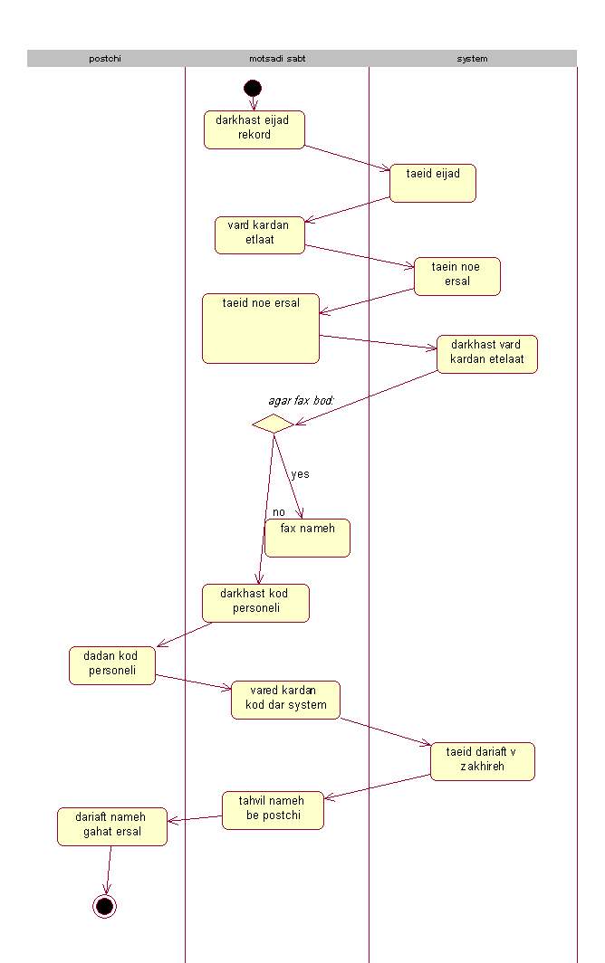
نمودار فعالیت مورد کاربرد

Slide 20
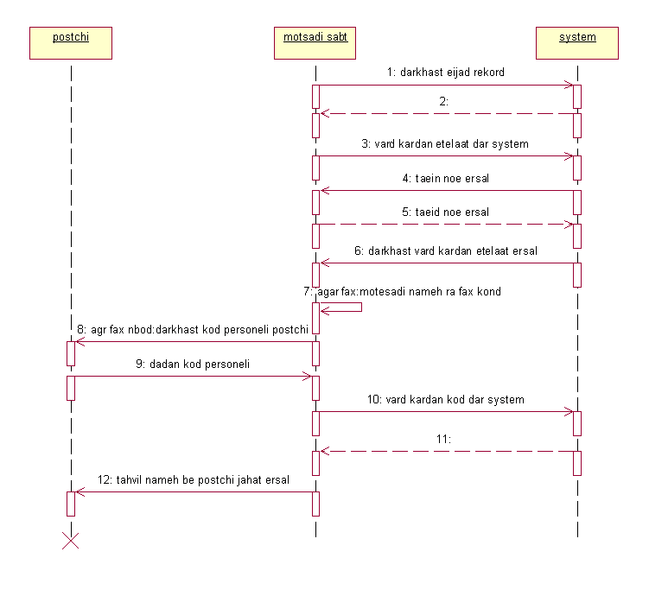
نمودار توالی مورد کاربرد

Slide 21
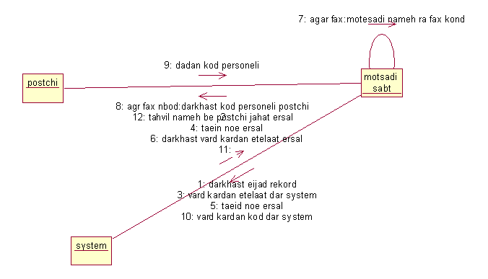
نمودار همکاری مورد کاربرد

Slide 22
3-4- موردکاربرد شماره کردن نامه های ارسالی
3-4-1- با رسیدن مینوت (دست نویس) به دست اپراتور مورد کاربرد آغاز می شود .
3-4-2- اپراتور از سیستم می خواهد تا یک شماره به نامه جدید اختصاص دهد.
3-4-3- سیستم از اپراتور می خواهد تا نام واحد مربوط به نامه را وارد کند .
3-4-4- با وارد کردن نام واحد مریوط به نامه سیستم یک شماره به آن اختصاص می دهد و از اپراتور می خواهد تا آن را تایید کند .
3-4-5- با تایید اپراتور سیستم به اپراتور اجازه ی تایپ نامه را می دهد . (پایان مورد کاربرد)

Slide 23
3-5- مورد کاربرد ماشینی کردن نامه های اداری
3-5-1- با رسیدن مینوت به دست اپراتور مورد کاربرد آغاز می شود .
3-5-2- بعد از طی مراحل اختصاص شماره به نامه اپراتور نامه را تایپ کرده و آن را جهت امضا یه واحد مربوطه ارجاع می دهد .

Slide 24
نمودار فعالیت مورد کاربر

Slide 25
نمودار توالی مورد کاربر

Slide 26
نمودار همکاری مورد کاربر

Slide 27
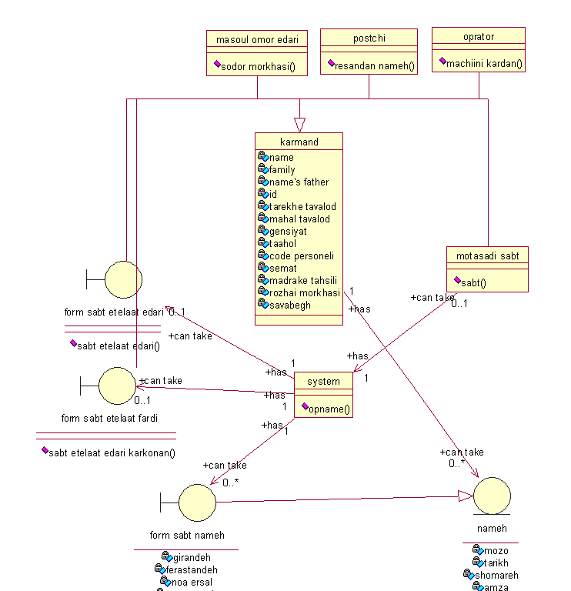
نمودار کلاس

Slide 28
7- مدلسازی داده ها(Data Modeling)
جدول غیر نرمال
name |  | family |  | name's |  | id | tarikh |  | mahal |  | jensiyate |  |  | taahol | code | semat | madrak | rozhai | savabegh | mozo | tarikh
 |  |  |  | father |  |  | tavakoad |  | tavaload |  |  |  |  |  | personali |  | tahsili | morakhasi
 | shomareh |  | emza |  | gerandeh |  |  | frastaneh |  | noa |  | noa
 |  |  |  |  |  |  |  |  |  | nameh |  | ersal

Slide 29
پایان

